Slide 1
Partitionering
Niveau 2 — Deel 16
Vier dagdelen lang was mutatie het probleemkind.

Slide 2
Wat hebben deze vijf gemeen?
Deel | Wat er misging
11 | Autovacuum pas na 24 dagen
12 | Na het laden bijna 2× zo groot als de data
13 | Bovenaan de belasting in pg_stat_statements
14 | B-tree 50 MB; BRIN kleiner maar trager
15 | Pakketgrootte vraagt precisie
Notes:
laat de zaal het antwoord vinden.

Slide 3
Precies het profiel voor partitionering.
mutatie groeit eindeloos.
Hij wordt vrijwel altijd bevraagd op tijd:
recent, dit kwartaal, dit jaar.

Slide 4
Slide 4 — Wat er verandert
Autovacuum werkt per partitie — dagen, niet weken
Oude data weg = DROP TABLE, geen bloat
Query's op één maand doorzoeken één partitie
BRIN per partitie: kleiner, hogere correlatie

Slide 5
Bevraag ik dit langs een as die ook
de groei bepaalt, en wil ik oude delen · in bulk kunnen verwijderen of verplaatsen?
Twee keer ja bij mutatie.
Twee keer nee bij werkgever en deelnemer.

Slide 6
Slide 6 — Wat het NIET oplost
Een enkele query die de hele tabel nodig heeft
Een slecht datamodel
Ontbrekende indexen — elke partitie heeft zijn eigen
Archivering — de data staat er nog, alleen anders ingedeeld

Slide 7
Is dit een kandidaat?
Vijf tabellen. Toets ze allemaal.
10 min

Slide 8
Slide 8 — Declaratief
`sql
CREATE TABLE mutatie (
mutatie_id bigint GENERATED ALWAYS AS IDENTITY,
…
aangemeld_op timestamptz NOT NULL,
PRIMARY KEY (mutatie_id, aangemeld_op)
) PARTITION BY RANGE (aangemeld_op);
`

Slide 9
De primaire sleutel moet
de partitiesleutel bevatten.
PostgreSQL kan uniciteit niet over partities
heen garanderen — elke partitie heeft
zijn eigen, onafhankelijke index.

Slide 10
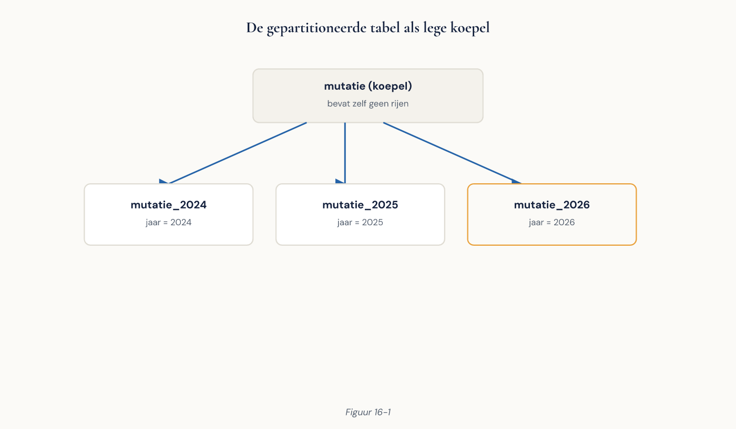
`sql
CREATE TABLE mutatie_2026_01 PARTITION OF mutatie
FOR VALUES FROM ('2026-01-01') TO ('2026-02-01');
`
Inclusief onderaan, exclusief bovenaan.
Zelfde patroon als datumfilters (deel 3) en rangetypen (deel 6).

Slide 11
Slide 11 — Partitiegrootte
 | Voordeel | Nadeel
Per dag | Fijne pruning | Veel partities
Per maand | Goede balans | —
Per kwartaal | Weinig partities | Grovere pruning

Slide 12
De gepartitioneerde structuur bouwen
25 min, tweetallen
Notes:
generatiescript delen zodra iemand 50× CREATE TABLE gaat typen.

Slide 13
Data migreren en verifiëren
Niet alleen tellen — vergelijken. (Deel 6, opdracht 6.8.)
20 min, tweetallen

Slide 14
Slide 14 — Pauze

Slide 15
Eén partitie in het plan.
De andere 47 zijn niet eens overwogen.
`sql
WHERE aangemeld_op >= '2026-01-01' AND aangemeld_op < '2026-02-01'
`
`
Seq Scan on mutatie_2026_01
`

Slide 16
Slide 16 — Voorspel
`sql
-- werkt pruning?
WHERE extract(year FROM aangemeld_op) = 2026
`
laat de zaal voorspellen voordat je het plan toont.
Notes:
laat de zaal voorspellen voordat je het plan toont.

Slide 17
Exact dezelfde fout als een functie
om een gewone kolom (deel 8, 13). · Nu met 48× de gevolgen.
`
Append
-> Seq Scan on mutatie_2022_01 Filter: ...
-> Seq Scan on mutatie_2022_02 Filter: ...
… (46 meer)
`

Slide 18
Partition pruning zien werken
20 min, drietallen

Slide 19
Slide 19 — Indexen op partities
`sql
CREATE INDEX ON mutatie (deelnemer_id);
`
Eén opdracht → een index op elke partitie.
En op elke partitie die je later toevoegt.

Slide 20
Indexen op partities
15 min, tweetallen

Slide 21
Slide 21 — Pauze

Slide 22
Slide 22 — De kernbelofte
Meet zelf:
A. DELETE van één maand op de gewone tabel
B. DETACH … CONCURRENTLY + DROP TABLE op een partitie

Slide 23
Een partitie weggooien
15 min, individueel
Notes:
verzamel de getallen plenair op het bord na afloop.

Slide 24
Er is niets op te ruimen.
 | Tijd | Nazorg
DELETE | Seconden | Bloat → VACUUM nodig
DROP TABLE op partitie | Milliseconden | Niets

Slide 25
Slide 25 — Het veilige patroon
`sql
ALTER TABLE mutatie DETACH PARTITION mutatie_2022_01 CONCURRENTLY;
-- controleer, archiveer indien nodig
DROP TABLE mutatie_2022_01;
`
Loskoppelen is omkeerbaar. Verwijderen niet.

Slide 26
Slide 26 — List & hash: kort
List — kleine set categorieën, vaak op één gefilterd
(bij Meridiaan: niet nu — relevant bij multi-tenant, niveau 3)
Hash — spreiding zonder natuurlijke as
(verliest pruning voor de meeste query's)

Slide 27
Slide 27 — pg_partman
`sql
SELECT partman.create_parent(
p_parent_table => 'mutatie', p_control => 'aangemeld_op',
p_type => 'range', p_interval => 'monthly', p_premake => 3);
UPDATE partman.part_config SET retention = '4 years' …;
`
Automatiseert wanneer. Niet hoelang.

Slide 28
Is geen technische instelling.
Het is een AVG-vraag (deel 9) — vaak met een
wettelijke bewaarplicht erbovenop.
Compliance en de privacyfunctionaris beslissen, jij implementeert.

Slide 29
pg_partman
15 min, tweetallen — of demonstratie

Slide 30
Wanneer is partitioneren
de verkeerde keuze?
Net als deel 14 eindigde met "wat een index niet oplost":

Slide 31
Slide 31 — Vijf redenen om het niet te doen
Te kleine tabel (< enkele miljoenen rijen)
Geen natuurlijke as
Query's die structureel alle partities raken
Verspreide updates die de sleutel niet raken
Het probleem is eigenlijk bloat → fill factor, niet partities

Slide 32
Wanneer niet partitioneren
Vier voorstellen. Bij elk: welk deel van de toets faalt?
10 min, drietallen

Slide 33
niet van een tabel die de toetsvraag
positief beantwoordt.
Elk van de vier voorstellen komt van iemand
die het nieuwe gereedschap wil gebruiken —

Slide 34
Slide 34 — Drie verbanden met dit niveau
Deel 12 (bloat): DROP TABLE laat er geen achter
Deel 14 (BRIN): per partitie hogere correlatie, kleinere index
Deel 15 (hotspot): invoegen i.p.v. bijwerken — partities sluiten daar naadloos op aan

Slide 35
Het partitioneringsvoorstel
Structuur met berekening · migratieplan · onderhoudsplan ·
bewaartermijn als bedrijfsbeslissing ·
gevolgen voor de partiële index (14) en de wachtrij (15)
40 min, drietallen

Slide 36
Deel 17 — Back-up en herstel
Jullie kunnen nu oude stukken in milliseconden weggooien.
Volgende keer: wat als je het verkeerde stuk weggooit,
of de schijf valt uit? Dan blijkt er een verschil te zijn
tussen een back-up die klaarstaat en een back-up die werkt.
Bewaar je gepartitioneerde oefening16.mutatie.

